Slide 1




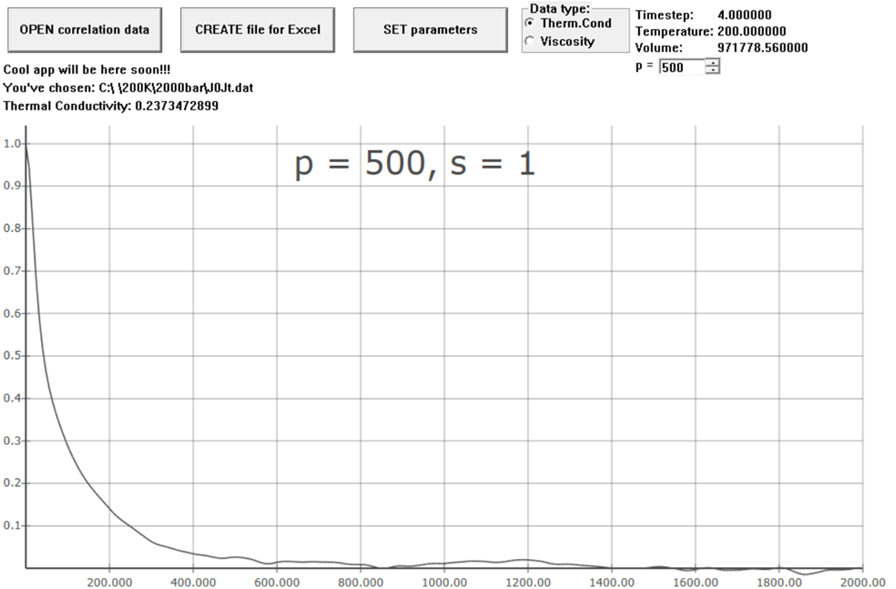
Элементы управления:
Кнопка для открытия файла с данными о корреляции
Кнопка для сохранения обработанных данных в файл для дальнейшего использования в Excel.
Кнопка ввода параметров необходимых для расчета Therm.Cond и Vis.
Кнопки выбора типа открытых данных
Путь открытого файла с корреляцией
Окно для редактирования параметра p (обрезания)
Рассчитанное значение Therm.cond или Vis.
(с учетом выставленного p)

Slide 2
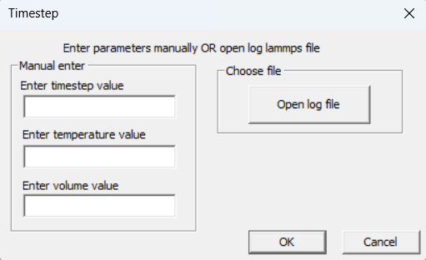
Окно для выставления параметров необходимых для расчета Term.cond. и Visc.
Необходимые параметры:
Timestep
Температура
Объём
Можно ввести параметры вручную (окошко 1)
Или просто открыть log файл lammps (окошко 2), где программа найдёт сама все необходимые значения.
Не забывайте обновлять параметры при открытие нового файла с корреляцией

